Slide 1
Projekt Raketenwerfer
Von Marco Ackermann, Claudio und Florian Frei

Slide 2
Inhaltsverzeichnis
Grundgedanken
Netzwerkaufbau
Dream Cheeky Missile Launcher
Raspberry Pi
Android App
Demo

Slide 3

Grundgedanken
Liveansteuerung über Smartphone
Raspberry Pi soll den Rocket Launcher steuern
Beide im gleichen WLAN-Netzwerk
Grundfunktionen: Up, Down, Left, Right und Fire

Slide 4
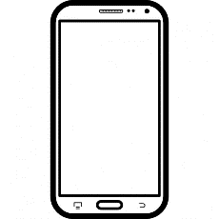
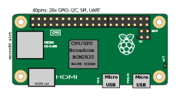


Netzwerkaufbau
Socket.io Server
eth0 IP über DHCP
www
IP über DHCP
Access Point mit DHCP
192.168.4.1
wlan0

Slide 5

Dream Cheeky Missile Launcher
Jeweils nur eine Funktion
Kann sich nicht mehr als 360° drehen

Slide 6
Raspberry Pi
Voll funktionsfähiger Accesspoint (hostapd, dnsmasq) (+ Routing)
NodeJS-Installation über NVM
Umgebaute Version des «thunder-connector» Moduls (mit node-hid)
Einfacher Socket.IO Server

Slide 7

Smartphone
Mithilfe von Ionic erstellt
Entwickelt mit AngularJS
Sehr einfach aufgebaut

Slide 8

Demo
Kurzer Einblick in den Quellcode
Demo des Rocket Launchers

Slide 9

Nachbetrachtung / Verbesserungen
Projektplanung nicht ganz befolgt
Viele unerwartet Probleme
Projekt komplett fertig geschafft
Keine Verbesserungen

Slide 10


